Slide 2
大考卷 4下英语试卷教用
第一单元测试卷

Slide 3
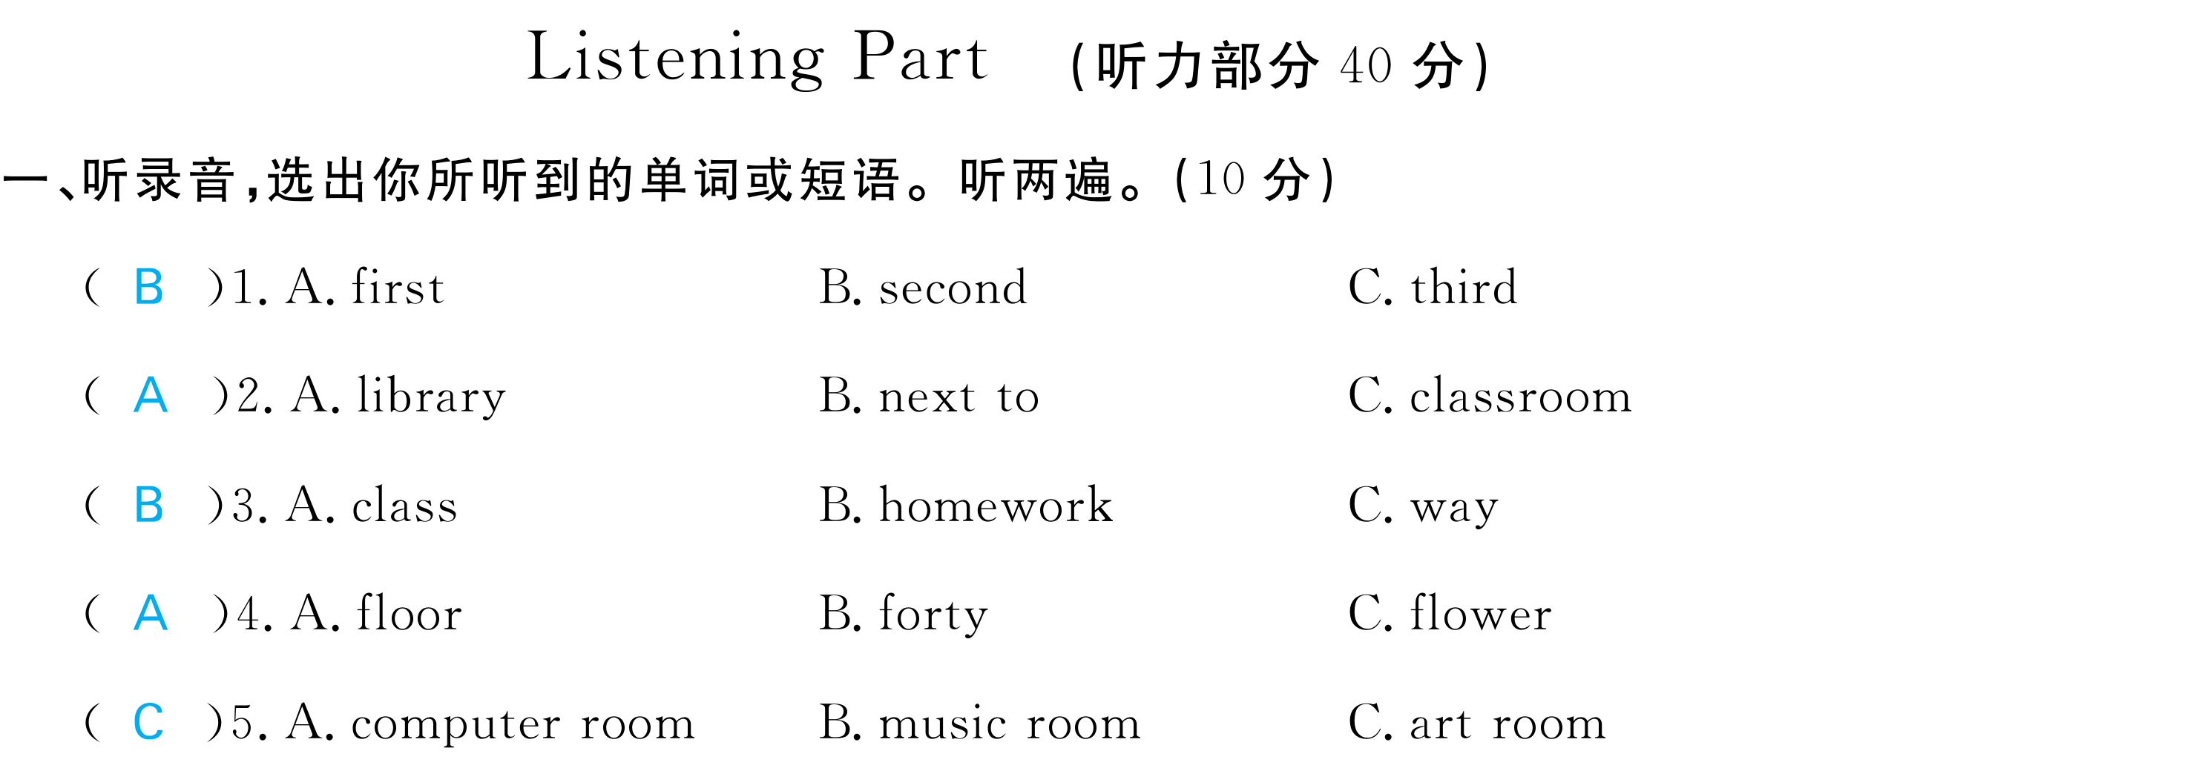

Slide 5
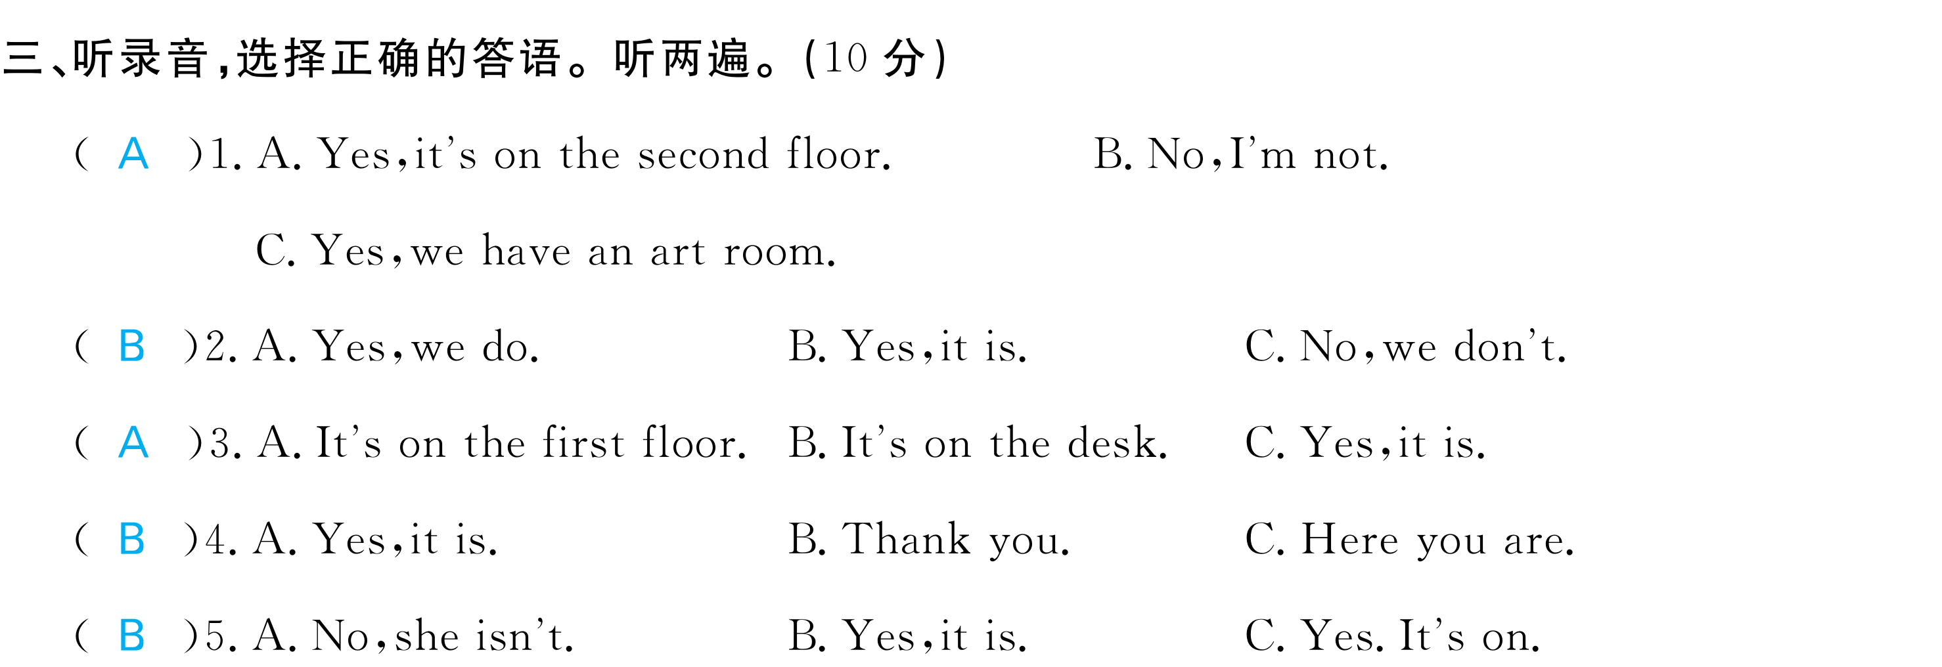

Slide 7
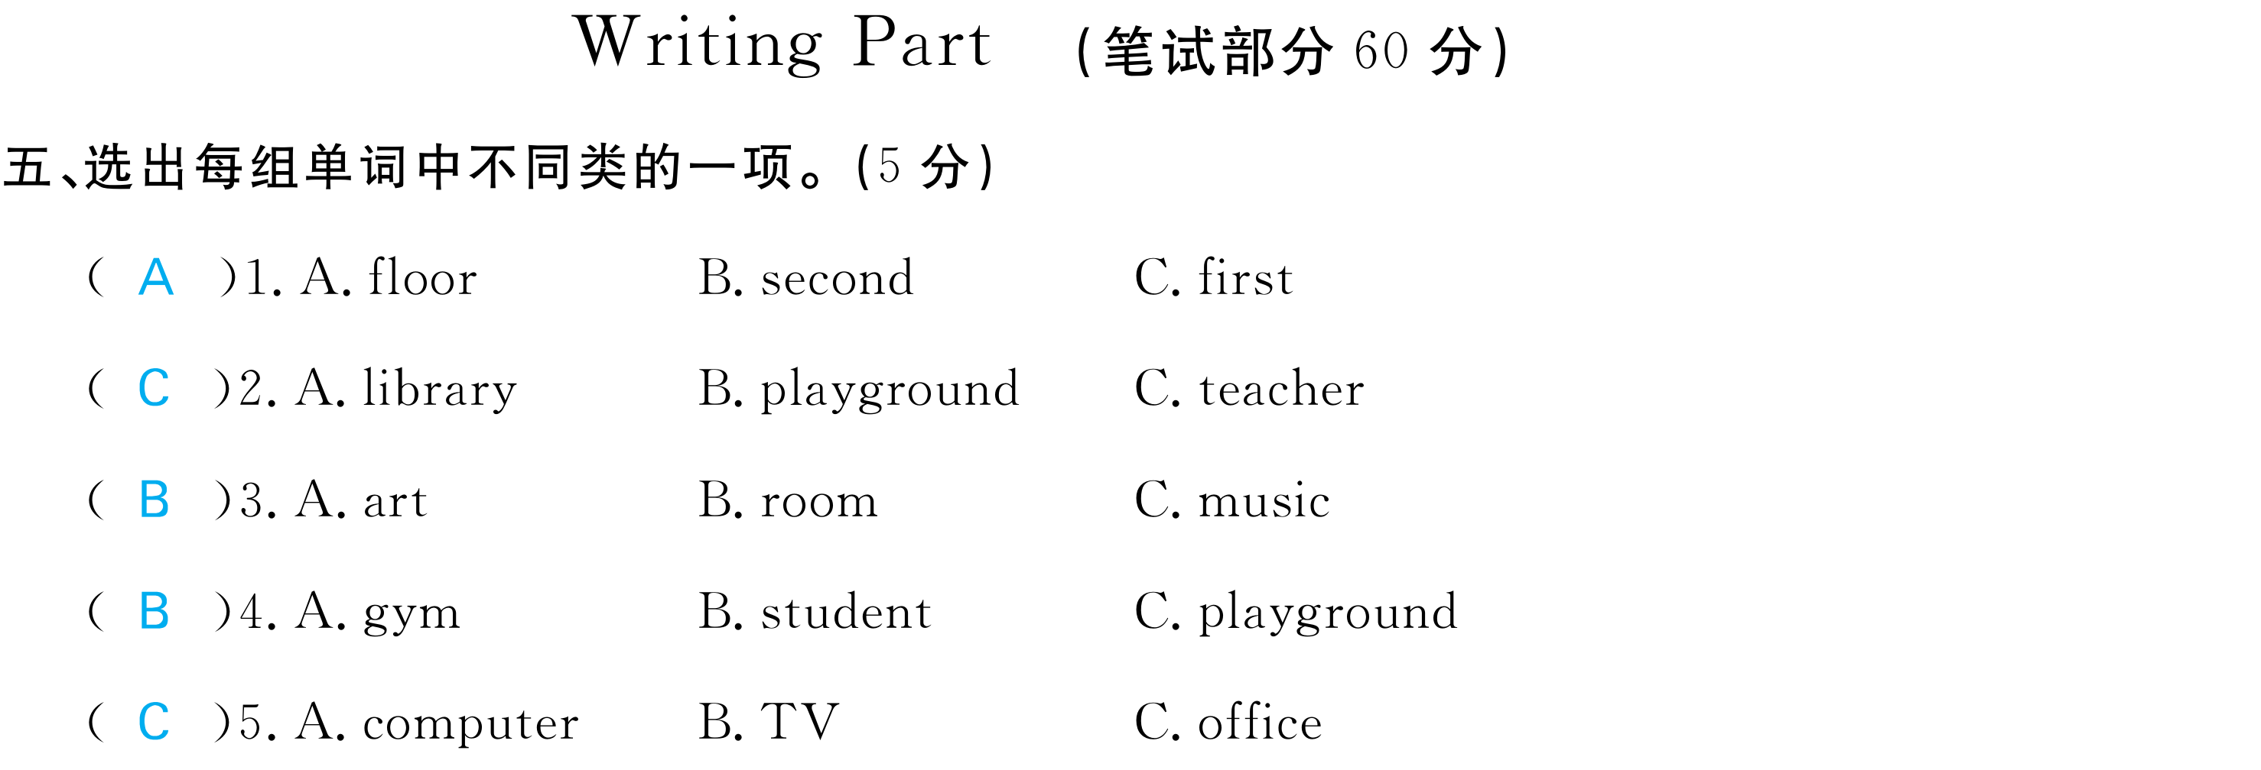

Slide 14
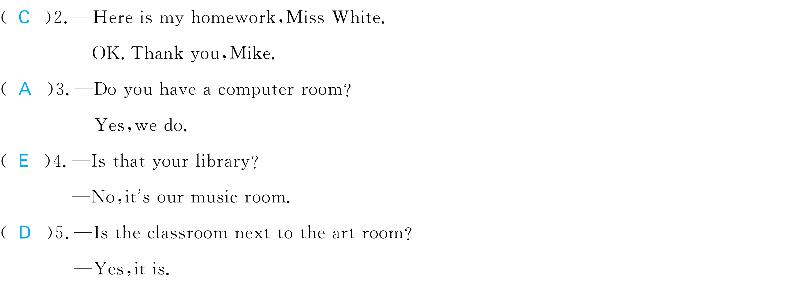

Slide 22
